Slide 1
Дифтерія

Slide 2
Етіологія
Чутлива до високих температур деззасобів
Збудник - коринебактерія
Гр⁺ виділяє екзотоксин
Стійка у зовнішньому середовищі
тип grabis
тип intermedius
тип mitis

Slide 3
Епідеміологія
Джерело інфекції
Хвора людина
Бактеріоносій
Шляхи передачі
Повітряно-крапельний
Аліментарний
Контактно-побутовий
Імунітет
Стійкий типоспецифічний

Slide 4
Клініка
Інкубаційний період – 2-10 діб.
ротоглотки
гортані, трахеї
очей
носа
вуха
шкіри
рани
статевих органів.
Дифтерія.
Класифікація за локалізацією

Slide 5
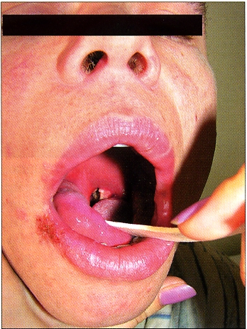
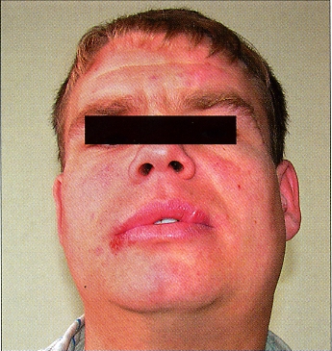
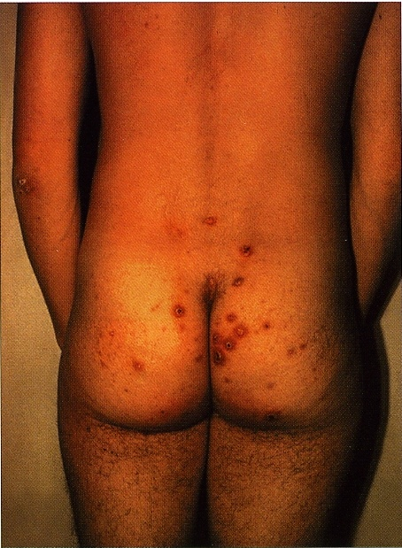
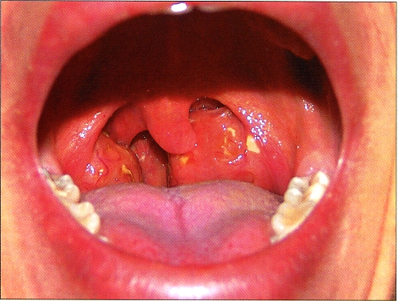
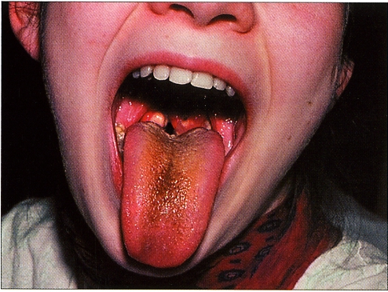
Токсична дифтерія ротоглотки. Початкові етапи розвитку асиметричність ураження (набряк більше виражений зліва)
Токсична дифтерія ротоглотки. Виражений набряк слизових оболонок ротоглотки
Локалізована дифтерія
ротоглотки. Плівчаста форма
Дифтерія шкіри
Локалізована дифтерія ротоглотки. Острівкова форма

Slide 6
Дифтерія ротоглотки
Катаральна
Локалізована
Токсична
Плівчата
Поширена
Дифтерійний круп
Острівцева
Геморагічна

Slide 7
Клінічні ознаки
гіпертермія;
симптоми інтоксикації;
блідість шкіри;
біль у горлі;
гіперемія слизових оболонок з ціанозом, набряк;
утворення фібрінозних плівок;
солодкий запах з рота;
збільшення шийних підщелепних лімфатичних вузлів;
тахікардія, гіпотонія;
лейкоцитоз, збільшення ШОЕ.

Slide 8
Патогенез
слизові оболонки, виділення токсину
токсин
лімфогенно углиб тканин
Коринебактерія
набряк
слизових оболонок
некроз епітелію
підслизової оболонки
порушення проникності судин
лімфатичних вузлів
утворення фібрінозних плівок
серцево-судинної системи
нервової системи
токсин у
кров
враження
нирок
надниркових залоз

Slide 9
Ознаки дифтерійної плівки
цільна, має фібрінозний характер
має білісуватий колір з перламутровим відтінком
підвищується над поверхнею мигдаликів
утворює гребінцеві випинання і складки
не знімається шпателем
після зняття шпателем слизова оболонка кровоточить
на місці знятої плівки утворюється нова
не тоне у воді
не розтирається між предметними скельцями
має схильність до поширення за межі мигдаликів

Slide 10
Токсична дифтерія
бурхливий початок;
гіпертермія;
виражена інтоксикація;
блювання;
блідість шкіри, акроціаноз;
ниткоподібний пульс;
глухість серцевих тонів;
марення, судоми;
різкий набряк слизових оболонок, мигдаликів;
утруднення дихання через рот;
гугнявість голосу;
збільшення регіонарних лімфовузлів;
набряк підшкірної клітковини шиї
І ступінь
до середини шиї
ІІ ступінь
до ключиці
ІІІ ступінь
нижче ключиці

Slide 11
Дифтерійний круп (стенозуючий ларинготрахеїт)
катаральна (дисфонічна)
стенотична
асфіксична
Стадії
Сиплість голосу, “гавкаючий кашель”, стенотичне дихання;
афонія, шумне дихання, затруднення вдиху, втягнення над-, підключичної, яремної ямки, міжреберних проміжків, надчеревної ділянки, збудження, неспокій, ціаноз, поверхневе дихання, парадоксальний пульс;
виражений акроціаноз, пригнічення дихального центру, хворий заспокоюється;
гіпотонія, гіпотермія, розширення зіниць, судоми, згасання свідомості.

Slide 12
Ускладнення
Міокардит Поліневрит Нефрити
Ранні – кінець тижня
Пізні – 3-4 тиждень

Slide 13
Міокардит
різка слабкість;
запаморочення, блідість;
серцебиття;
блювання
біль у животі тріада
“ритм галопа” Боткіна
розширення меж серця;
систолічний шум над верхівкою;
глухість серцевих тонів;
екстрасистолія;
збільшення печінки;
зниження АТ, зміни на ЕКГ

Slide 14
Поліневрит
периферичні паралічі, парези: гіпотонія, атрофія м'язів, зниження сухожилкових рефлексів;
бульбарні розлади у вигляді паралічу або парезу м'якого піднебіння, мязів глотки унаслідок ураження язикоглоткового і блукаючого нервів: гугнявість голосу, утруднення при ковтанні, поперхування під час їжі, виливання рідкої їжі через ніс, звисання м'якого піднебіння, зниження глоткового рефлексу;
параліч акомодації – косоокість, опущення повік, асиметрія обличчя, поганий зір на близькій відстані;
поліневрит з ураженням кінцівок: рухові розлади, зниження рефлексів, розлади чутливості.

Slide 15
Нефроз
протеінурія, мікоцитурія, циліндрурія, гематурія;
олігурія, гіперазотемія;
біль у поперековій ділянці;
позитивний симптом Пастернацького;
блювання;
ниркова недостатність.

Slide 16
Діагностика
Неспецифічна
Специфічна
Клінічні дані
Бактеріоскопічне дослідження
Бактеріологічне дослідження
Серологічне дослідження
Епіданамнез
Виділення зі слизової оболонки
Мазок із зіва і носа на BZ (СД)
РНГА
ІФА

Slide 17
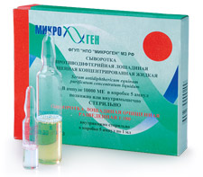
Лікування
Етіотропне | Протидифтерійна антитоксична сироватка; магнію сульфат; антибіотики: еритроміцин, ампіцилін, цефалоспорини.
Патогенетичне | Дезінтоксикація – глюкозо-сольові олііонні розчини; глюкокортикостероїди; рибоксин АТФ; гепарин; антигістамінні; вітаміни групи В, С; курантил, трентал; оксигенація; сечогінні.
Симптоматичне | Жарознижуючі; бронхолітики (еуфілін); зрошення зіву – інгаліпт, орасепт, біопарокс; септефріл, декаметоксин, фалімінт; заспокійливі протисудомні інтубація трахеї при крупі трахеостомія.

Slide 18
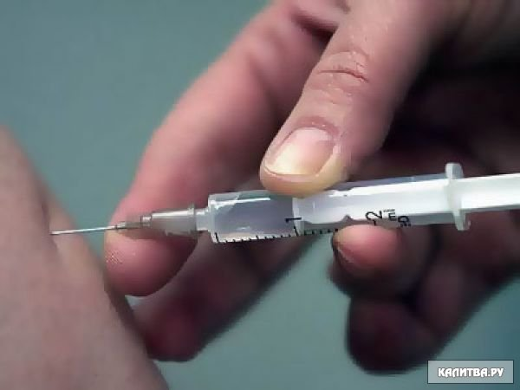
Профілактика
Раннє виявлення;
ізоляція;
надання термінового повідомлення в СЕС;
заходи в осередках;
виявлення і санація бактеріоносіїв;
виписка реконвалесцентів після 3 кратного бактеріологічного обстеження;
дезінфекція;
карантинні заходи;
санація вогнищ хронічної інфекції;
бактеріологічне обстеження ангін, ларенгітів, інфекційного мононуклеозу;
використання марлевих пов'язок;
імунізація;
особиста гігієна;
санітарно-освітня робота.

Slide 19
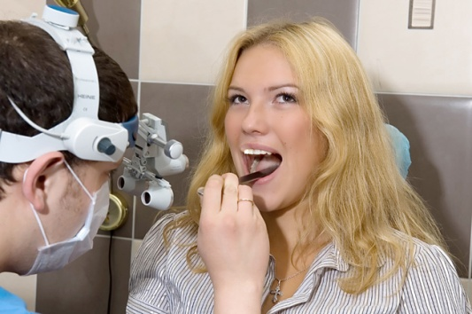
Заходи в осередках
Наказ МОЗ України №450
Спостереження протягом 7 діб;
заключна дезінфекція;
бактеріологічне обстеження контактних;
огляд ЛОР, інфекціоніста;
термометрія;
огляд слизових оболонок ротоглотки;
визначення скарг;
ізоляція і санація бактеріоносіїв;
екстрена імунізація;
санітарно-освітня робота серед контактних.

